Slide 1
中国大学MOOC课程数学实验注册并加入课程步骤
1． 访问：https://www.icourse163.org/course/CQU-1002534004 2． 鼠标点击右上角的“注册”，完成注册与激活 3． 访问https://www.icourse163.org/course/CQU-1002534004 ，登录，点击“立即参加”。

Slide 2
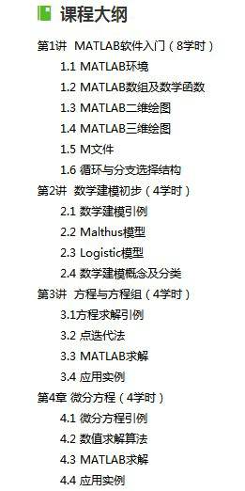
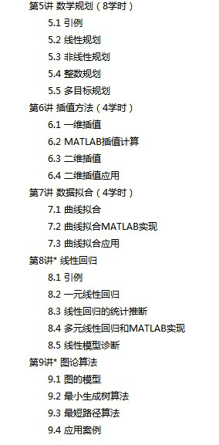
中国大学MOOC课程数学实验主要内容
视频、
PPT、
课堂测验、
补充学习材料、
扩展阅读材料、
讨论题、
单元实验、单元测验

Slide 3
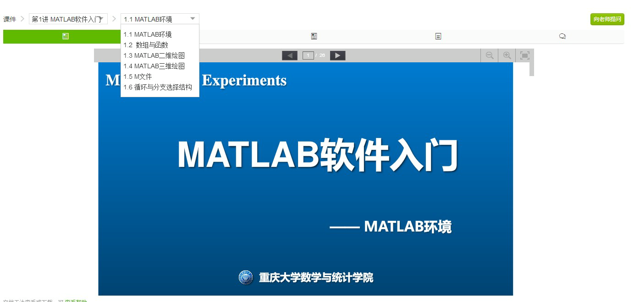
中国大学MOOC课程数学实验课程第1讲界面
视频、PPT、课堂测验、讨论题、补充学习材料、扩展阅读材料、单元实验、单元测验

